Slide 1
影像處理 9_形態學
教師:許閔傑、蕭兆翔
助教:莊媞涵

Slide 2
形態學簡介大綱
形態學簡介(Morphology)
膨脹 (Dilation)
侵蝕 (Erosion)
開運算 (Opening)
閉運算 (Closing)

Slide 3

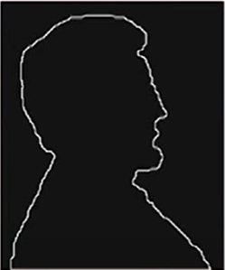
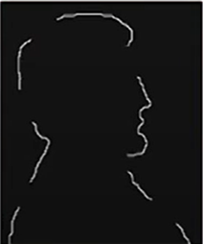
形態學定義
對區塊的形狀做處理
形狀不易受遮蔽影像

Slide 4
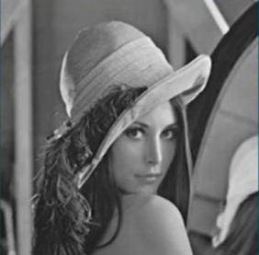
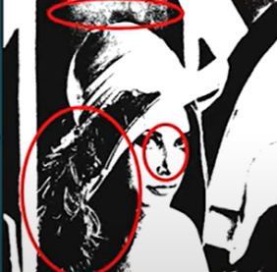

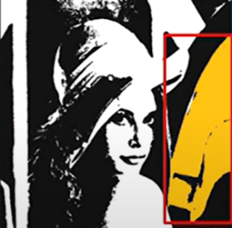
形態學用法
灰階
二值化
形態學
連通元件

Slide 5
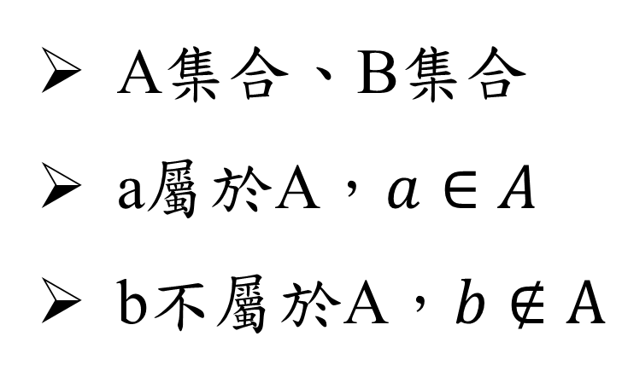
集合
A集合、B集合
a屬於A，$a∈A$
b不屬於A，$b∉A$
A
．ａ
B
．b

Slide 6

聯集、交集
聯集$A∪B$
交集$A∩B$
A
B
A
B

Slide 7

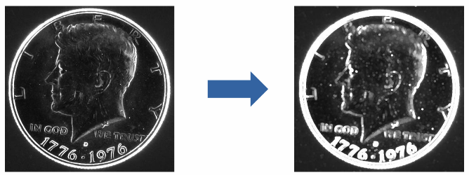
Dilation 膨脹
對影像的邊界進行擴張
效果：
填補前景中的小孔洞
連接分離的目標
擴大物體或突出區域

Slide 8
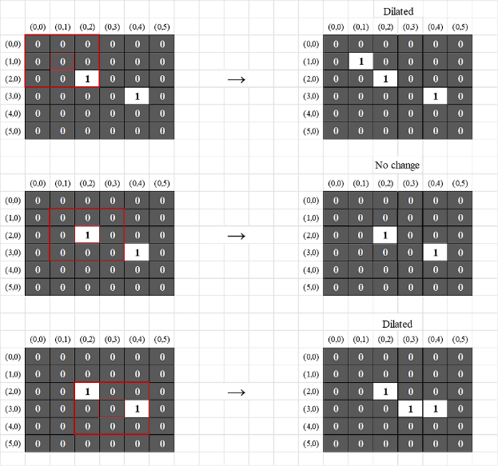
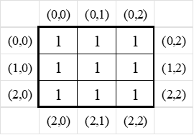
Dilation 膨脹
對影像的邊界進行擴張
kernel
如果矩陣的任何元素遇到影像的值「 1 」，則與錨點(anchor)元素重疊的像素將變為「 1 」
圖片參考連結
https://www.youtube.com/watch?v=xO3ED27rMHs

Slide 9
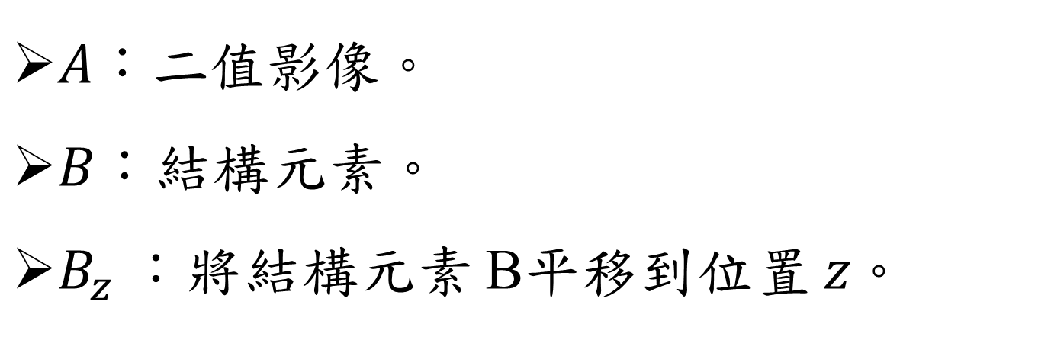

膨脹處理數學式
$$A⊕B=\left\{z∣\left(B_{z}∩A\right)≠∅\right\}$$
當 𝐵的任何部分與影像 𝐴的1有交集時，對應的位置就會被設為1。
$A$：二值影像。
$B$：結構元素。
$B_{z}$：將結構元素 B平移到位置 𝑧。

Slide 10
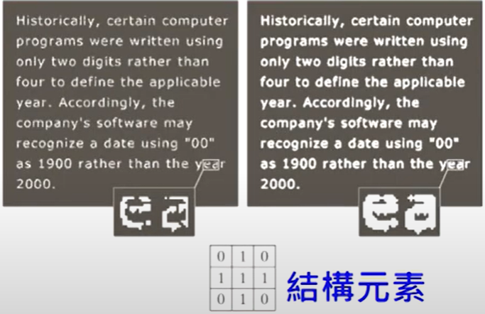
膨脹處理應用

Slide 11

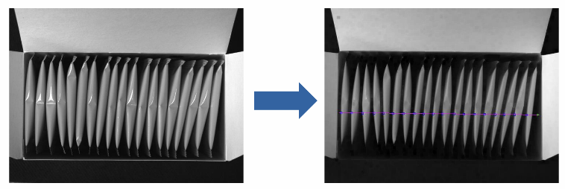
Erosion 侵蝕
把物體的邊界腐蝕掉
效果：
去除小型雜訊點
分割連通的物體
縮小物體或突出區域

Slide 12
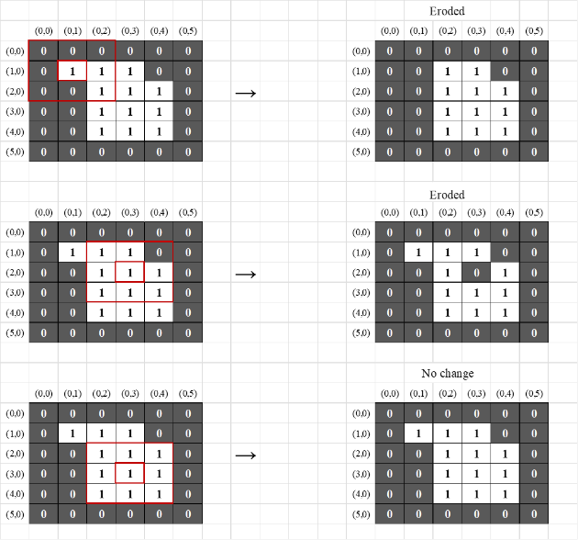
Erosion 侵蝕
把物體的邊界腐蝕掉
kernel
如果與矩陣重疊的所有像素恰好都是「 1 」，則不會發生任何變化。但如果任何重疊像素碰巧為「 0 」，則與錨點(anchor)元素重疊的像素將設為「 0 」。
圖片參考連結
https://www.youtube.com/watch?v=fmyE7DiaIYQ

Slide 13

侵蝕處理數學式
子集（Subset）
$$A⊖B=\{z∣B_{z}⊆A\}$$
當 𝐵的所有部分包含在影像 𝐴的1時，對應的位置才會被設為1。
$A$：二值影像。
$B$：結構元素。
$B_{z}$：將結構元素 B平移到位置 𝑧。

Slide 14
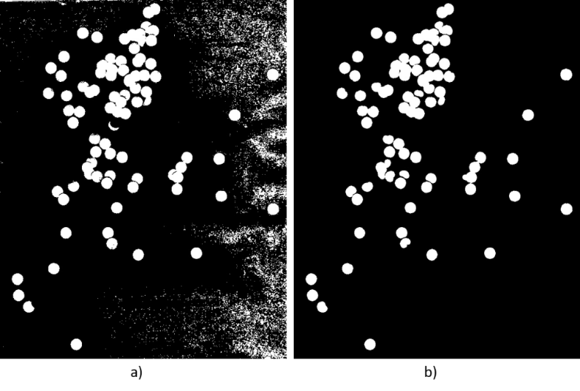
侵蝕處理應用

Slide 15
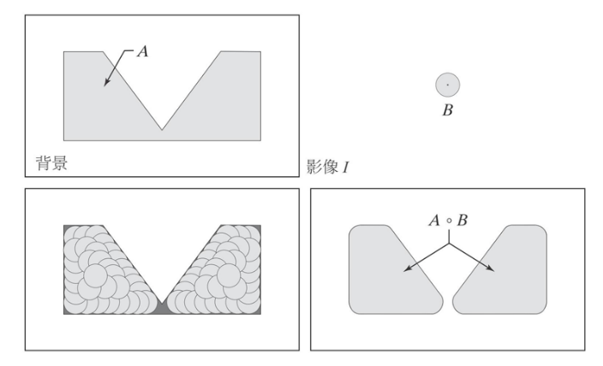
斷開處理數學式
$$A∘B=\left(A⊖B\right)⊕B$$
先侵蝕後膨脹，用於去除小物體或噪點，保留較大且形狀規則的結構。

Slide 16
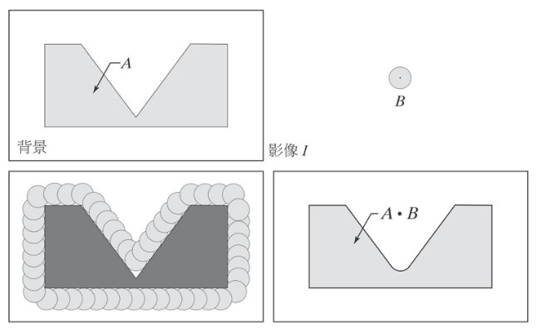
閉合處理數學式
$$A∙B=\left(A⊕B\right)⊖B$$
先膨脹後侵蝕，用於填補小孔或連接相鄰的區域，平滑前景邊界。

Slide 17
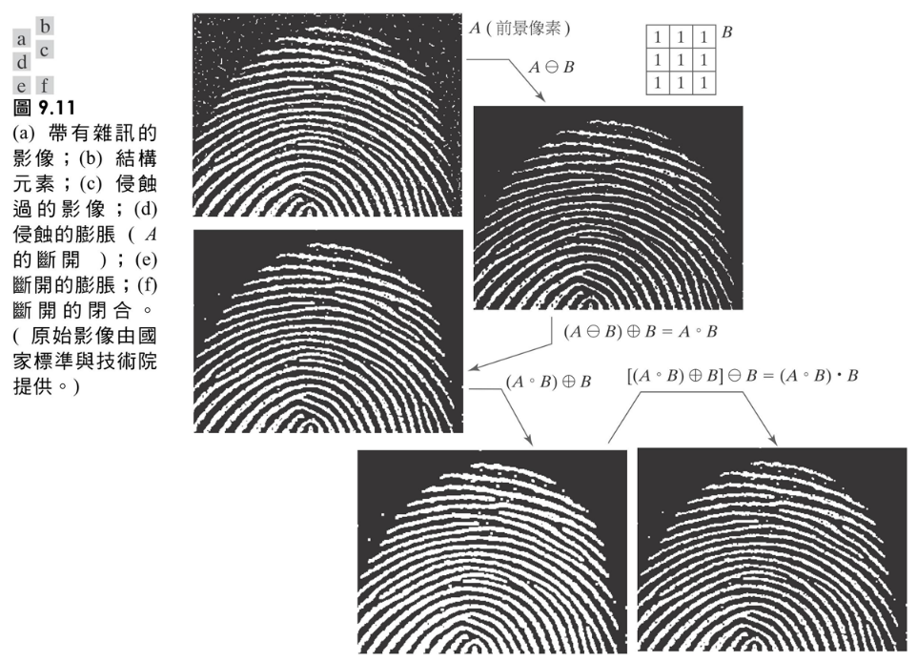
原圖
侵蝕
侵蝕後膨脹
再侵蝕
再膨脹

